Slide 1

数字图像处理组队项目汇报
汇报人：刘洋、陈泽鸿、张航、田世豪、和昕 日期：2019年12月21日

Slide 2
1
项目简介
目录
2
转速表、速度表识别原理
3
油量表、水温表识别原理
4
里程识别原理
5
项目演示

Slide 3
1
项目简介

Slide 4

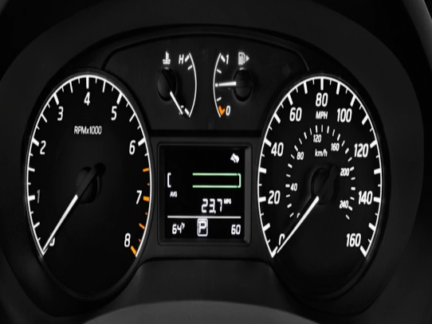
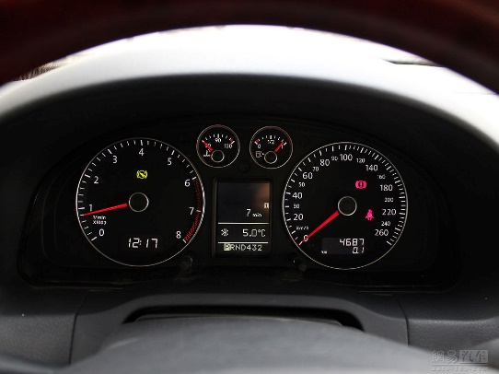
项目简介
本项目可以检测汽车表盘面板的常见参数：速度、转速、油量、水量、总里程。由于汽车车型繁杂多变，导致参数的表示方式有很大的区别，因此我们选择了市场上常见的两种车型作为我们的检测的样本。
尼桑蓝鸟
大众帕萨特

Slide 5
2
转速表、速度表识别原理

Slide 6
转速表、速度表识别原理
先将整张图片进行表盘分割，可以分割为四张图片：速度表盘、转速表盘、水温表盘、油量表盘。分别对这四个表盘进行指针识别，可以得到指针的端点坐标，通过坐标可以确定斜率，进而求出指针所处的角度。然后再确定0值和最大值的偏转角度，就可以求得示数=最大值*指针偏转角度/(360-最大值偏转角+0值偏转角)。下面来简要介绍算法实现的细节。

Slide 7
转速表、速度表识别原理
表盘分割：
先对图片灰度化处理，再对整张图片进行hough圆检测，记录每个圆的圆心坐标、半径。分割的图片即为圆心x坐标±半径，圆心y坐标±半径的范围。
指针识别：
先对图片灰度化、二值化处理，再对二值图进行边缘检测。对表盘进行hough直线检测，用一个列表记录所得直线的两点坐标信息以及长度，选取长度最长的直线作为指针所在的直线。
0值和最大值的偏转角度确定：
对图片灰度化、二值化处理，用列表记录指针表盘外围的颜色值，其中白色记为1，黑色记为0（其中下标为偏转角），找出表盘外围的白色部分，即最长的0串。在这个0串中，首元素的下标即为0值偏转角，尾元素的下标即为最大值偏转角。

Slide 8
3
油量表、水温表识别原理

Slide 9
油量表、水温表识别原理
尼桑蓝鸟：
首先确定表盘外围，方法同上，获得0值与最大值对应的偏转角。然后检测指针的端点坐标，求出指针偏转角。
水温表示数=0值偏转角/(360-最大值偏转角+0值偏转角)
油量示数=(360-最大值偏转角)/(360-最大值偏转角+0值偏转角)
大众帕萨特：
由于表盘外围不连续，因此需要让指针从起始位置分别从顺时针方向和逆时针方向旋转一次，找到最远的两个白点的位置，两个白点的位置即为0值与最大值对应的偏转角。
油量示数=0值偏转角/(最大值偏转角+0值偏转角)
水温表示数=30+(最大值偏转角*100)/(最大值偏转角+0值偏转角)

Slide 10
4
里程识别原理

Slide 11
里程识别原理
数字识别主要有两种方法，一是通过opencv模板匹配的方式识别，二是利用Tesseract-OCR。模板匹配对图像质量要求较高，而且面对不同分辨率大小的数字时，还需要调节模板大小，所以后面采用Tesseract-OCR进行识别。Tesseract-OCR是目前较主流的数字识别方式之一。
Tesseract-OCR有自己默认支持的可识别语言、字体，但是对于不支持的字体需要先进行训练，才能识别。
我们利用了jTessBoxEditor工具来进行样本训练，生成训练样本库。利用pytesseract库来进行数字识别。

Slide 12
里程识别原理
具体步骤：
第一步，取得了要识别数字的样本；
第二步，使用jTessBoxEditor对样本进行训练和纠正，取得训练数据；
第三步，创建白名单，指定识别范围；
第四步，图像预处理，将图像缩放，阈值化；
第五步，识别图像。

Slide 13
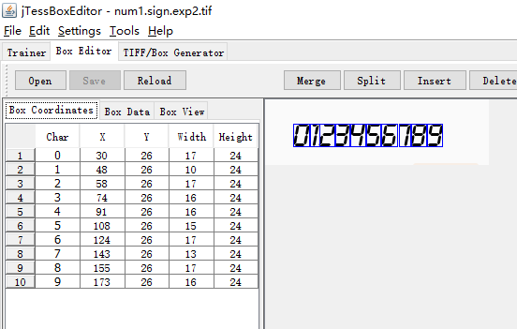
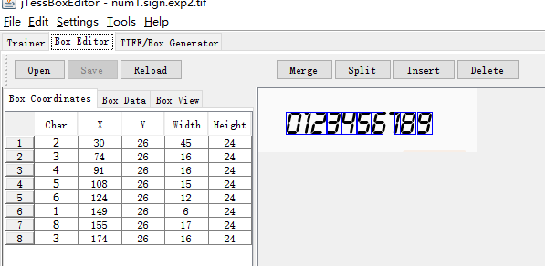
里程识别原理
样本训练：

Slide 14




里程识别原理
测试：
仪表盘识别：

Slide 15
5
项目演示

Slide 16
汇报完毕 感谢您的聆听
Thanks for listening!

